Slide 1
Levantamento de Requisitos Metodologias Agile
Prof.: Caio Malheiros
md.caio@yahoo.com.br

Slide 2
Roteiro
Manifesto Ágil
Métodos Ágeis
Metodologia Scrum
Atividades

Slide 3
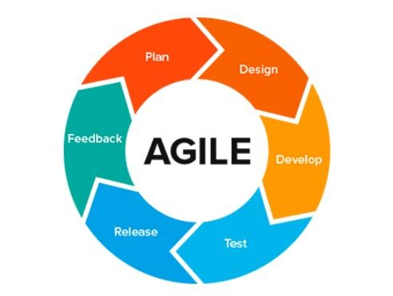
Definição
Métodos Ágeis surgem para suprir esta necessidade rápida de mudança;
O software é desenvolvido como uma série de incrementos;
Seguem uma filosofia diferente focando principalmente nos resultados (processo ainda é importante);
Menos ênfase nas definições de atividades e mais na pragmática e nos fatores humanos

Slide 4
Definição
Ágil
é diferente de
Rápido!

Slide 5
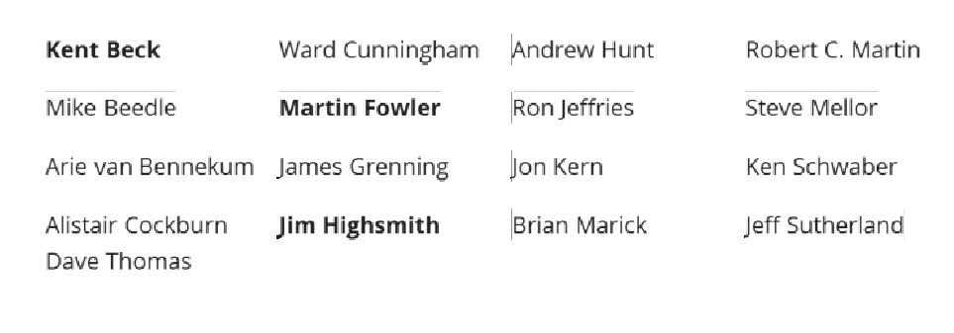
Definição – Manifesto Ágil
Documento assinado em 2001 por 17 pesquisadores da área;
http://www.manifestoagil.com.br
Pesquisadores:

Slide 6
Definição – Manifesto Ágil
Documento formado por:
Valores e princípios
“Estamos descobrindo maneiras melhores de desenvolver software fazendo-o nós mesmos e ajudando outros a fazê-lo”.

Slide 7
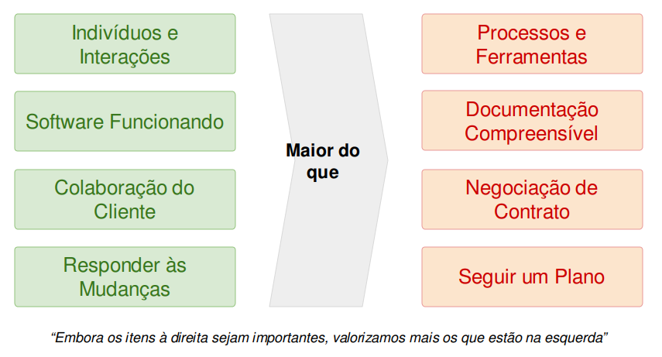
Definição – Manifesto Ágil
Valores

Slide 8
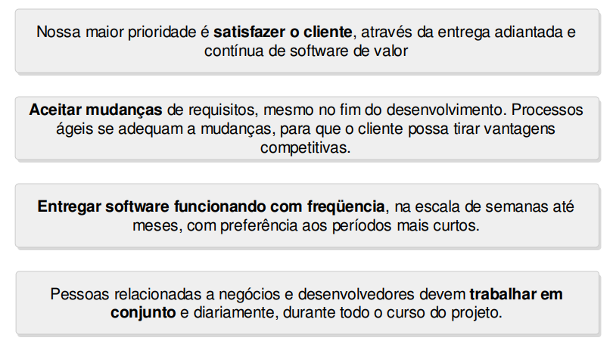
Definição – Manifesto Ágil
Princípios

Slide 9
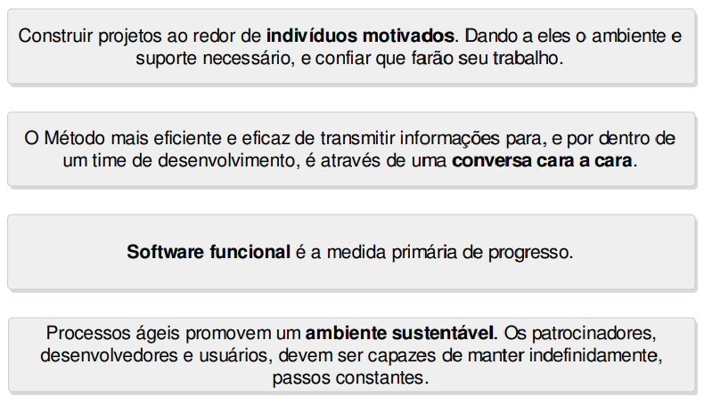
Definição – Manifesto Ágil
Princípios

Slide 10
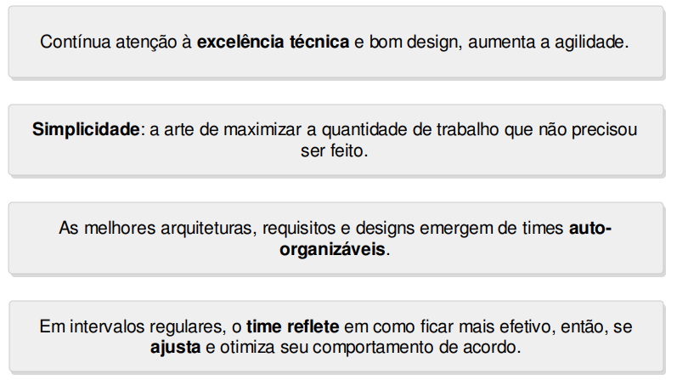
Definição – Manifesto Ágil
Princípios

Slide 11
Definição – Métodos Ágeis
Modelos de desenvolvimento de software considerados ágeis:
Kanban
Scrum
XP
Crystal Clear
Feature-Driven Development (FDD)
Dynamic Systems Development Method (DSDM)

Slide 12

Definição – Metodologia Scrum
Scrum é uma metodologia ágil para o gerenciamento de projetos, especialmente em desenvolvimento de software.
Ela se baseia em iterações e incrementos, permitindo que equipes entreguem produtos de forma rápida e flexível.
O Scrum promove a colaboração, a adaptação às mudanças e a entrega contínua de valor ao cliente.

Slide 13
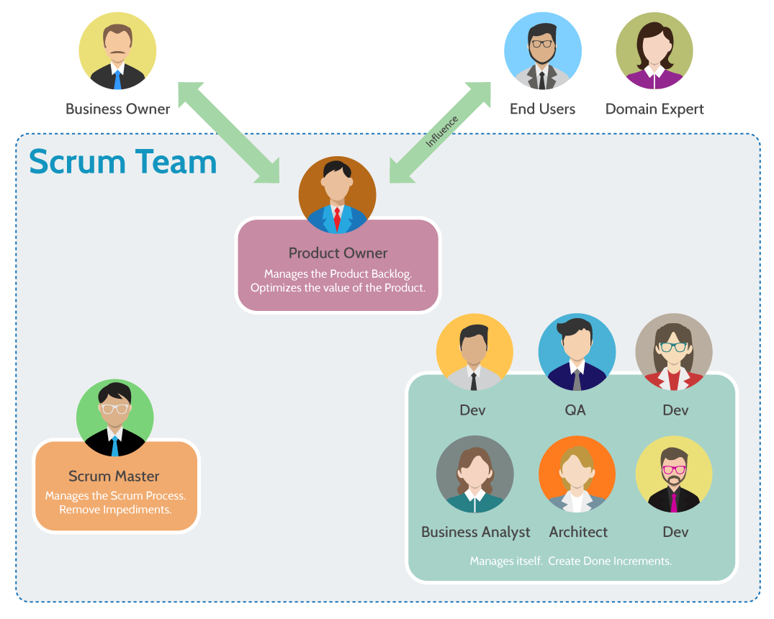
Definição – Metodologia Scrum

Slide 14
Papéis e Reponsabilidades
No Scrum, existem três papéis principais, cada um com responsabilidades específicas:
Scrum Master
Product Owner
Scrum Team

Slide 15
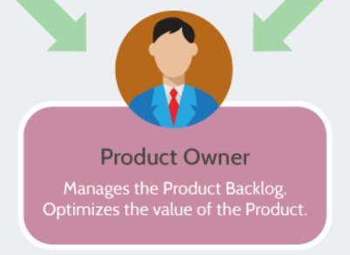
Características do Scrum
Product Owner
Responsável pelo projeto em si;
Indicar quais requisitos são os mais importantes em cada ciclo;
Responsável por conhecer e avaliar as necessidades do cliente;

Slide 16
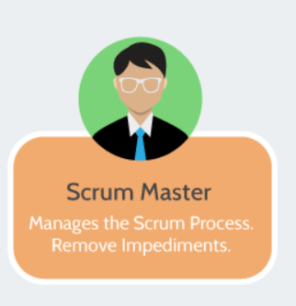
Características do Scrum
Scrum Master
É um facilitador;
Conhece bem o modelo;
Solucionador de conflitos;
Não é gerente
Não é líder

Slide 17
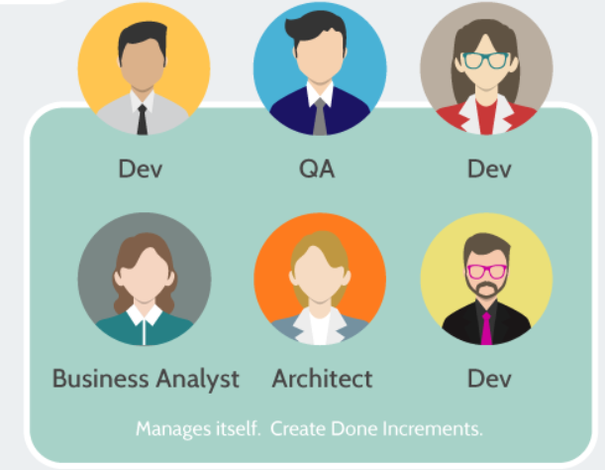
Características do Scrum
Scrum Team
Equipe de desenvolvimento;
Todos interagem para desenvolver o produto em conjunto;
Recomendado equipes de 6 a 10 pessoas.

Slide 18
Características do Scrum
Product Backlog
Lista contendo as funcionalidades a serem implementadas em cada projeto
requisitos ou histórias de usuário
Não precisa ser completo (do Manifesto Ágil, adaptação em vez de planejamento);
Não precisa fazer um levantamento inicial excessivamente superficial;
Tentar obter do cliente o maior número possível de informações sobre suas necessidades

Slide 19
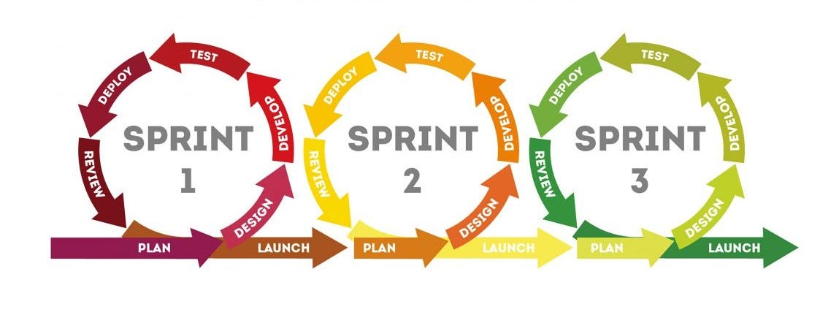
Características do Scrum
Sprints:
O trabalho é dividido em sprints, onde a equipe se concentra em um conjunto específico de funcionalidades.
Isso facilita a entrega rápida e contínua de valor.

Slide 20
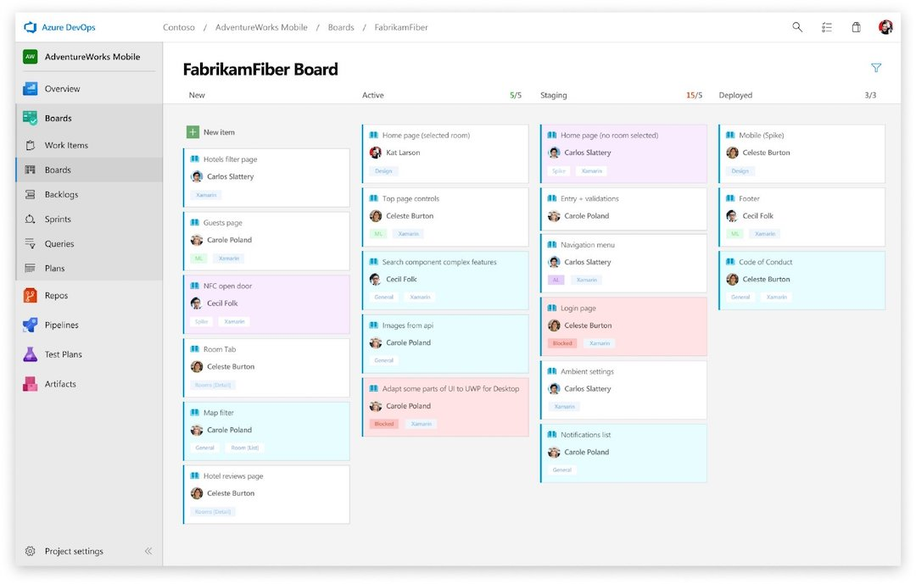
Características do Scrum
Quadro de acompanhemos das tarefas:
https://www.youtube.com/watch?v=GQUJT4DwV9c.

Slide 21

Características do Scrum
Cerimônias (Reuniões):
Planejamento de cada Sprint (Planning Poker)
Reunião diária (Daily)
Revisão da Sprint (Sprint Review)
Retrospectiva (Spring Retro)

Slide 22
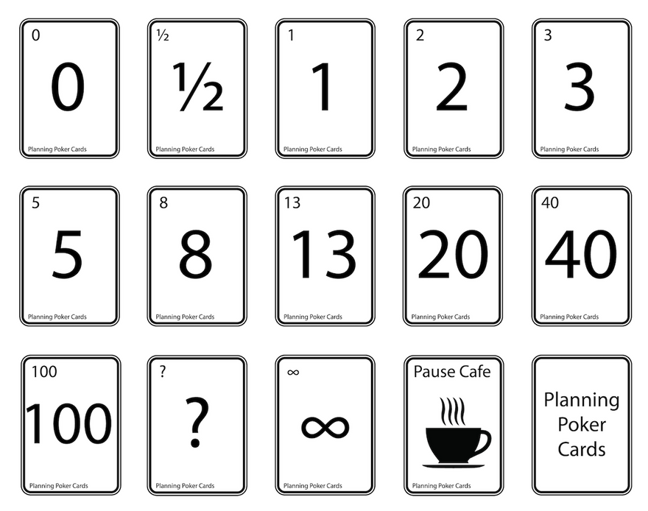
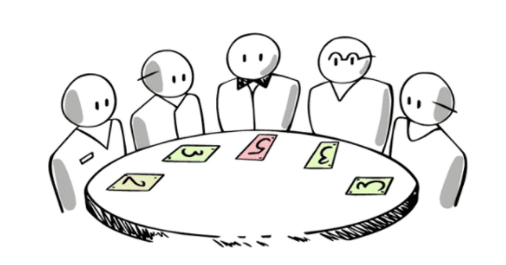
Características do Scrum
Planejamento de cada Sprint (Planning Poker)
Definir as tarefas que irão entrar na Sprint
Estimar o prazo e esforço de cada tarefa

Slide 23
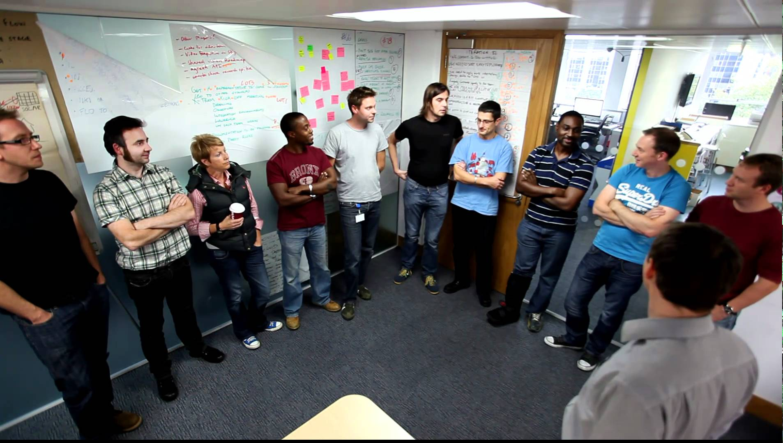
Características do Scrum
Reunião diária (Daily)
Atualizar o Board de Tarefas
Falar o que fez no dia anterior;
O que vai fazer no dia seguinte;
Se possui algum impedimento

Slide 24
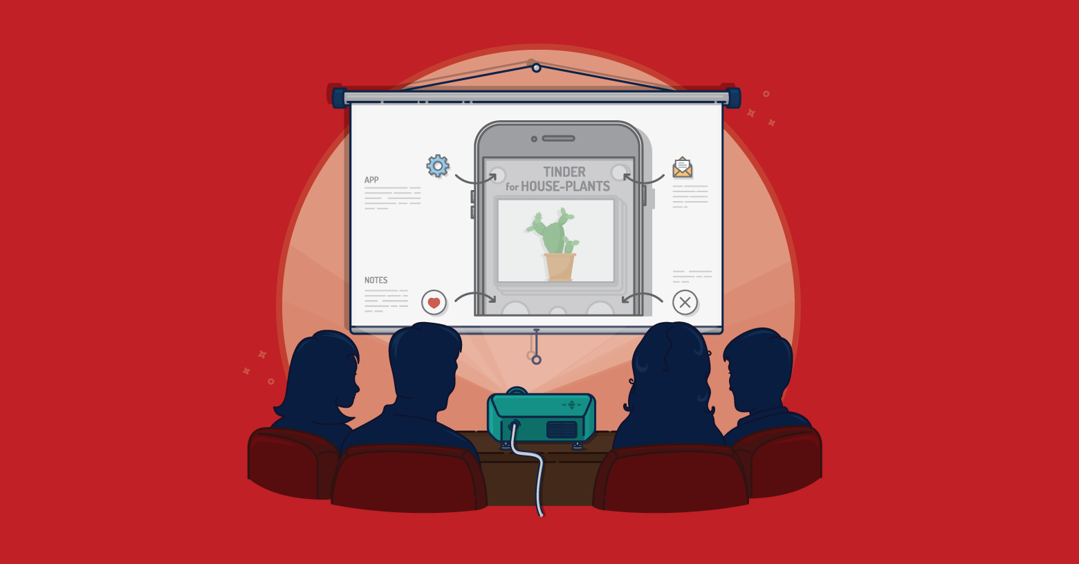
Características do Scrum
Revisão da Sprint (Sprint Review)
Verificar o que foi feito
Reunião com os PO, Scrum Master e StakeHolders
Geralmente o desenvolvedor apresenta o que foi feito
Crie evidências das tarefas que você desenvolveu (prints, vídeos e etc)

Slide 25
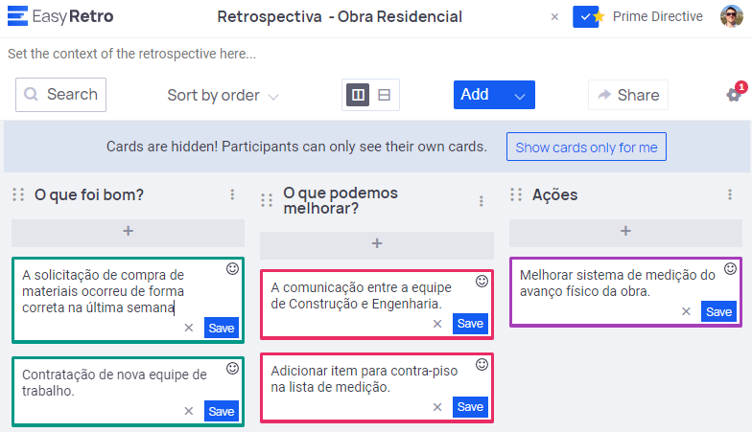
Características do Scrum
Retrospectiva (Spring Retro)
Avaliar a equipe e os processos:
Impedimentos,
Problemas
Dificuldades
Ideias novas
Agradecimentos.

Slide 26
Conclusão
A metodologia Scrum é uma abordagem poderosa para a gestão de projetos, especialmente em ambientes dinâmicos e incertos.
Com papéis bem definidos e um foco na colaboração e entrega contínua, o Scrum permite que as equipes respondam rapidamente às mudanças e entreguem valor significativo aos clientes.

Slide 27
Dúvidas? Ótimo dia para todos!

